Slide 1
起于一个真实经历
你的名字
主讲人：宝塔
团队成员：爱雯，宝塔，Julia，
培晟，Guess，sookie，
小马哥等

Slide 2

英雄应该被铭记
牺牲不止于纪念
感谢你，曾经出现在我的生命里

Slide 3
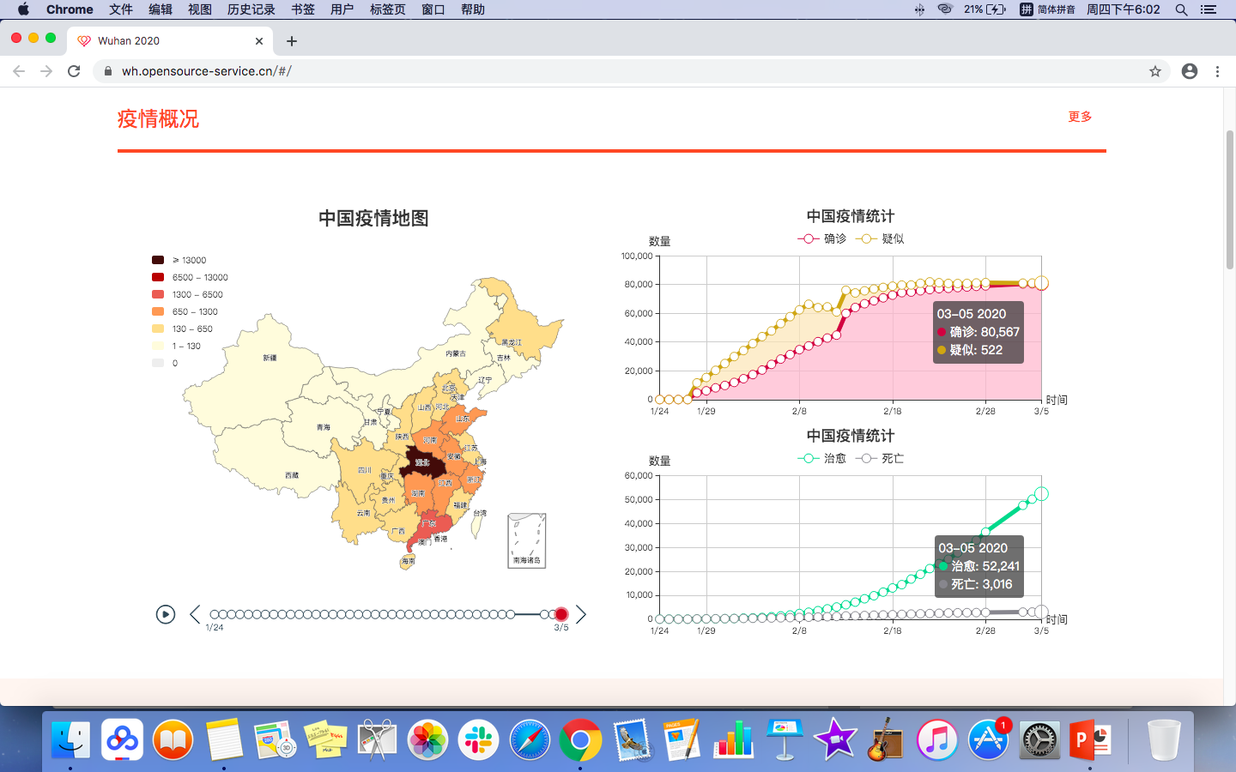
数据观察
这些人需要被纪念，但更需要全民行动——自我保护。
牺牲者的名字意义在于，记住灾难，记住自己生命的可贵，自我增加更多安全系数。

Slide 4
价值点/亮点
在线多形式纪念

Slide 5
价值点：
这个板块的细分目前没有很深入去做的人。英雄该永远被人们铭记，纪念不止与牺牲。
避免大型群众集会的政府决议为产品带来天时。清明头七等因素带来人和。逝者安息的主题带来网络的地利。
成熟小程序集合，商业可行性也在于商业模式是需求交换型。
技术原型：小程序

Slide 6
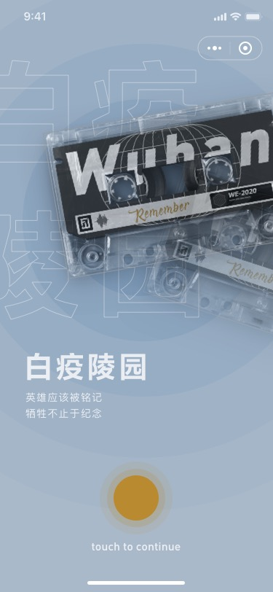
产品示意
首页

Slide 7
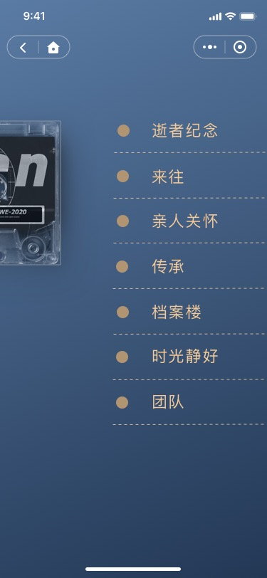
产品示意
版块页
陵园：献花点蜡烛
商城：素材背景图音乐表情包
帮助：律所工作室捐助
锦囊：逝者留给我们的知识经验
博物馆风格音频视频文字存储查询
自己设置未来可见
相册：我们岁月纪念

Slide 8
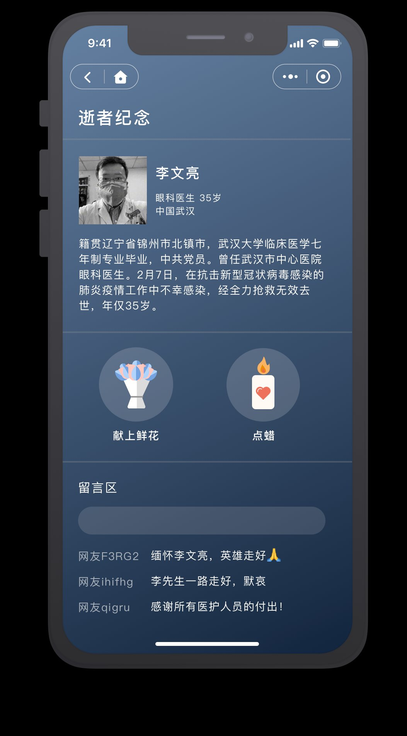
产品示意
逝者纪念详情页

Slide 9
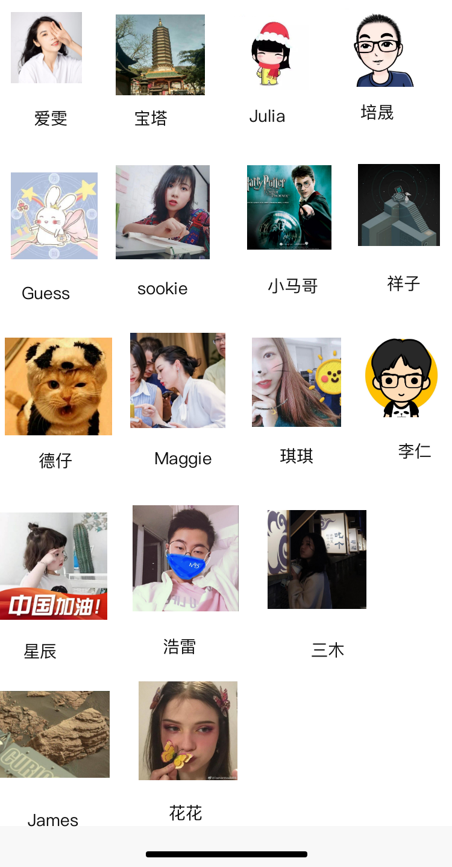
产品示意
团队详情页

Slide 10
动态展示
https://free.modao.cc/app/aYn8cBUboyCz5u6Qzk9sQ48hEr6VKkW?simulator_type=device&sticky

Slide 11
阶段目标
第一阶段计划
4月5日（清明节）
注册用户达10W
1
一阶段：纪念版1.0
2
二阶段：多种纪念方式
3
三阶段：其它版块开发

Slide 12
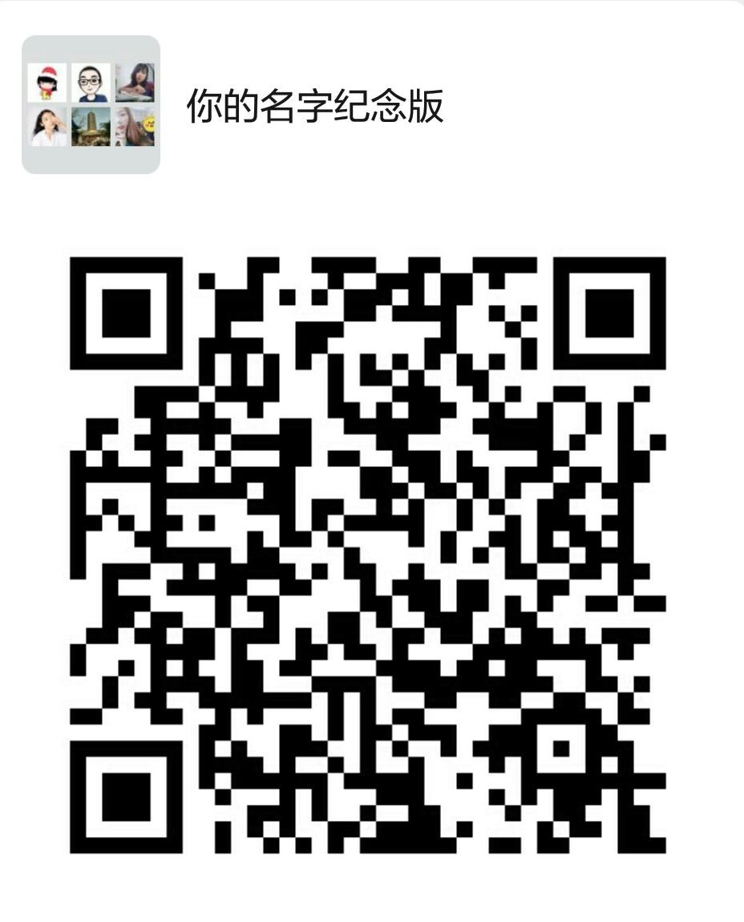
所需要的资源：
小程序开发人员
前后端技术人员数名
导师助力孵化
推广／文案／采编
设计
谢谢
你的名字
THE END

